Slide 1
Презентация «Моя безопасность»
для старшего дошкольного возраста
Воспитатель Выдра М.В.
февраль 2025 г.

Slide 3
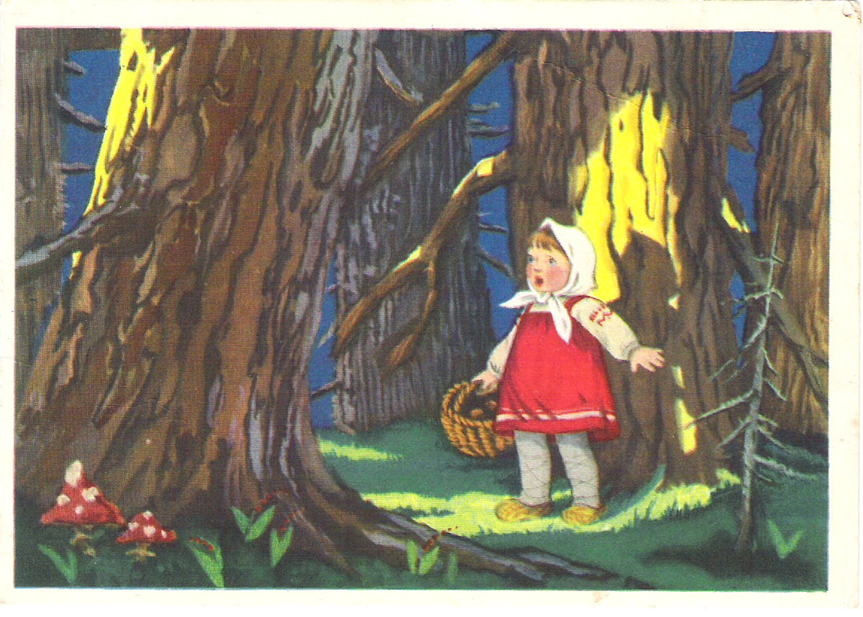

Slide 4
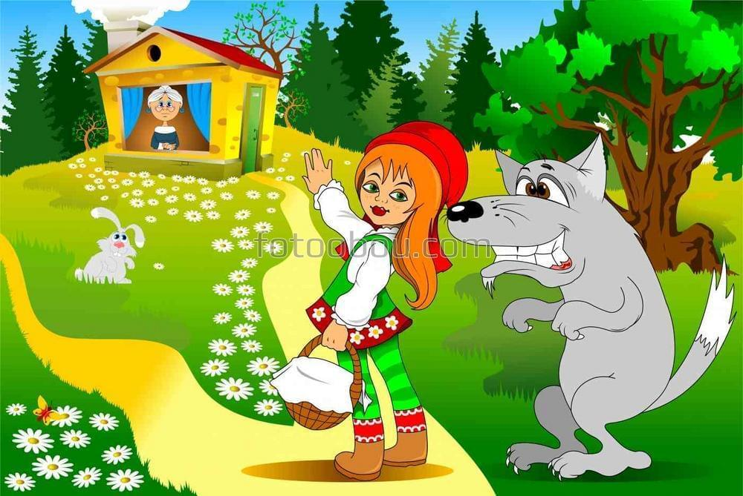

Slide 5
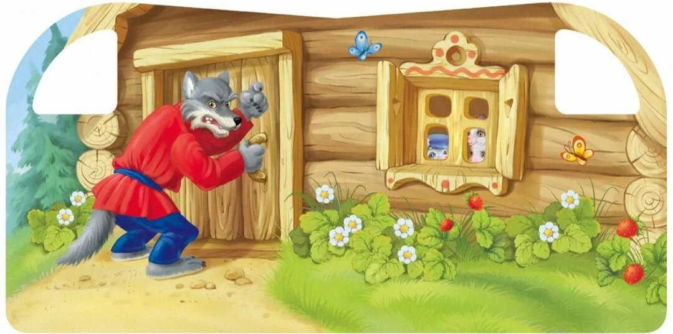

Slide 6
